Slide 1
10.21-AD相关数据集介绍 与问题整理
汇报人：卢旖旎，罗明昊，耿兆楣

Slide 2
PART 1:数据集介绍

Slide 3
申请到的数据库
ADNI
NIFD
OASIS
PPMI

Slide 4
PART 1.1:ADNI 数据集

Slide 5
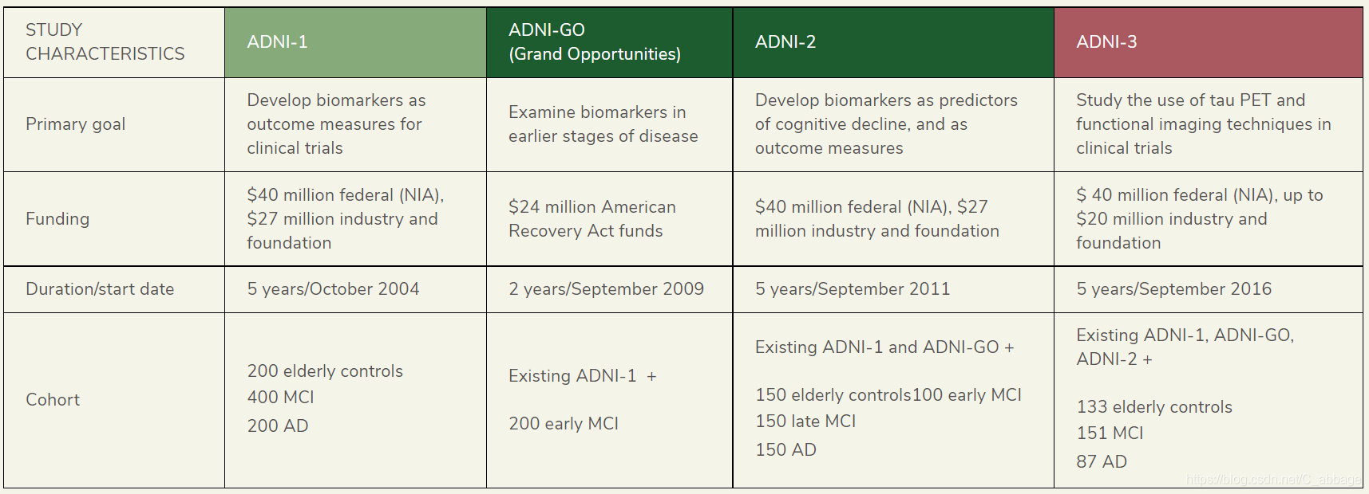
ADNI数据集简介
最初的五年研究 (ADNI-1) 在 2009 年通过大机会补助金 (ADNI-GO) 延长两年，并在2011 和 2016 年通过进一步竞争性续签 ADNI-1 补助金 (ADNI-2，和ADNI-3）

Slide 6
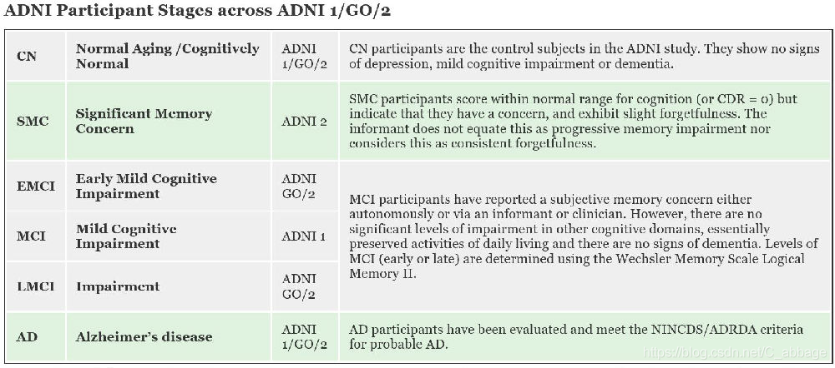
Participants Stages Across ADNI 1/GO/2

Slide 7
Participants Stages Across ADNI 1/GO/2
CN：正常认知
SMC：主观记忆问题（Subjective Memory Complaints），指一个人主观上感觉到自己的记忆出现问题或衰退。
EMCI：早期轻度认知障碍（Early Mild Cognitive Impairment），是指一种早期认知功能衰退的状态，但尚未达到临床诊断为痴呆症（如阿尔茨海默病）的程度。
MCI：轻度认知障碍（Mild Cognitive Impairment），是一种临床诊断，指一个人的认知功能较正常人群有所下降，但尚未达到痴呆症的程度。MCI可能是痴呆症的早期阶段，但并不是每个MCI患者都会进展为痴呆症。
LMCI：轻度阿尔茨海默病认知障碍（Late Mild Cognitive Impairment），是指阿尔茨海默病（一种最常见的痴呆症）的早期阶段，患者的认知功能受损较轻
AD：阿尔茨海默病（Alzheimer's Disease），是一种进行性神经退行性疾病，会导致记忆、思维和行为方面的严重问题。AD是最常见的痴呆症类型之一

Slide 8
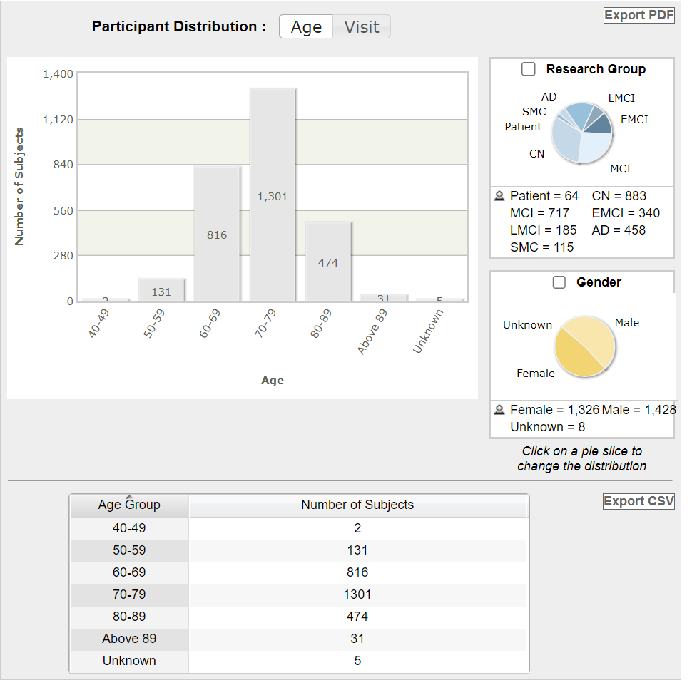
Participants Distribution:Age

Slide 9
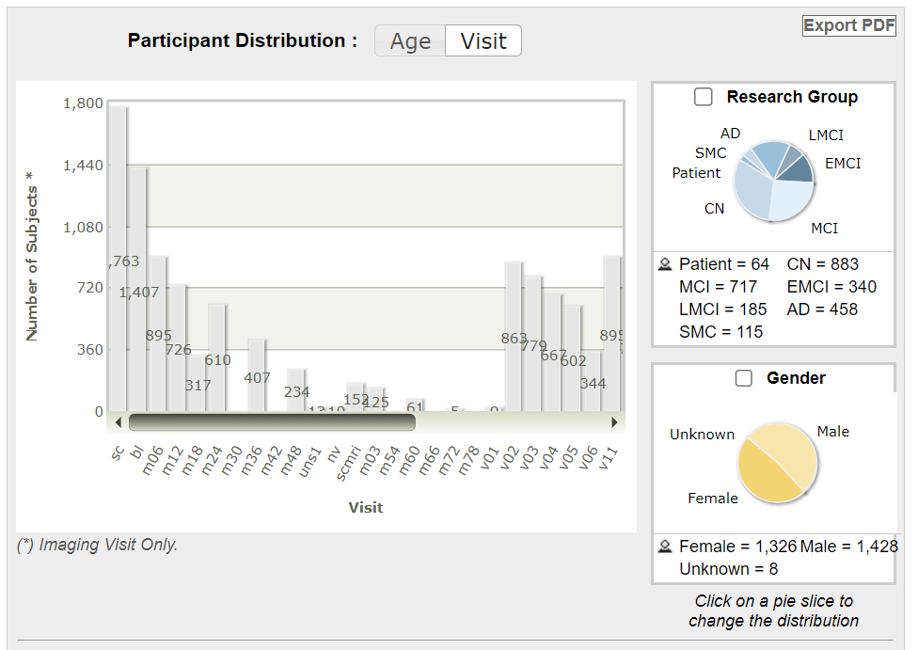
Participants Distribution:Visit
参与者根据他们在研究期间的不同访问次数进行分组
Visit code:标识参与者在研究期间进行的不同访问或评估时间点的一种编码系统
通过visit code, 研究人员可以准确地识别和对应不同的访问时间点，比较不同时间点的数据，并观察疾病的进展或治疗效果的变化

Slide 10
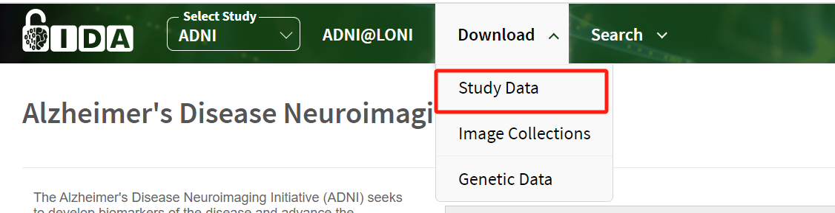
认识数据：Study data （临床医学数据）

Slide 11
Biomarkers
人口统计学：年龄，性别，婚姻状况，种族
基因信息：APOE4（1=e3,e3; 2=e3,e4; 3= e3,e2; 4=e4,e4; 5=e4,e2; 6=e2,e2; 9=Missing/Unknown/Not Assessed）
PET示踪剂：FDG([18F]氟脱氧葡萄糖), AV45(18F-Florbetapir), PIB(咖啡因酯类化合物)
脑相关：Ventricles（脑室），Hippocampus（海马体体积），WholeBrain（大脑总体积）, Entorhinal (内嗅皮层) , Fusiform(枕颞回), MidTemp（中颞叶），ICV(颅内容积)
ABETA/TAU/PTAU

Slide 12
Biomarkers
5.测试分数：CDRSB(临床痴呆评分框) /
ADAS11/ADAS13/ADASQ4(认知评估量化表)/
MMSE(简易精神状态检查表) /
RAVLT(听觉言语学习测试)/
LDELTOTAL(logical memory delayed recall score)/
DIGITSCOR ( 数字符号测试分数）/
MOCA 蒙特利尔认知评估量表/
ECOG体力状况评分

Slide 13
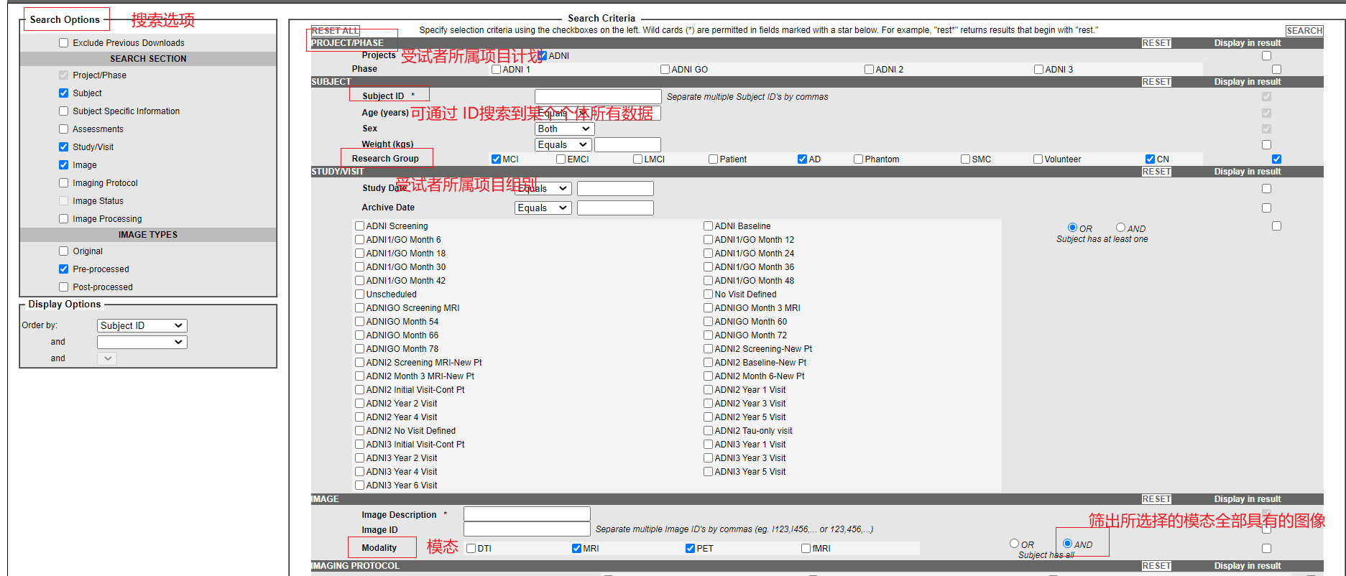
认识数据：Image collection(DTI, MRI, PET, fMRI)

Slide 14
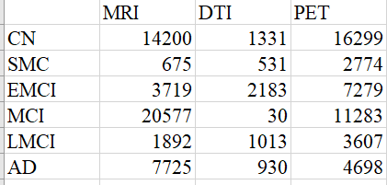
图像数据总结

Slide 15
PART 1.2:NIFD

Slide 16
NIFD 介绍
NIFD （the frontotemporal lobar degeneration neuroimaging initiative）旨在描述 FTLD 中的纵向临床和影像学变化。NIFD和 4-Repeat Taopathy Neuroimaging Initiative（4RTNI）的影像和临床方法相同，NIFD 的对照组与 4RTNI所收集的对照组相同。
MRI: 11588 image
fMRI: 3394 image
PET: 679 image
DTI: 4269 image

Slide 17
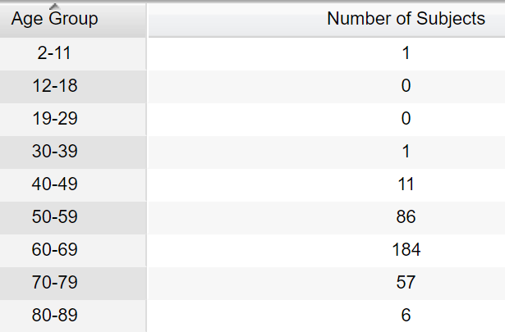
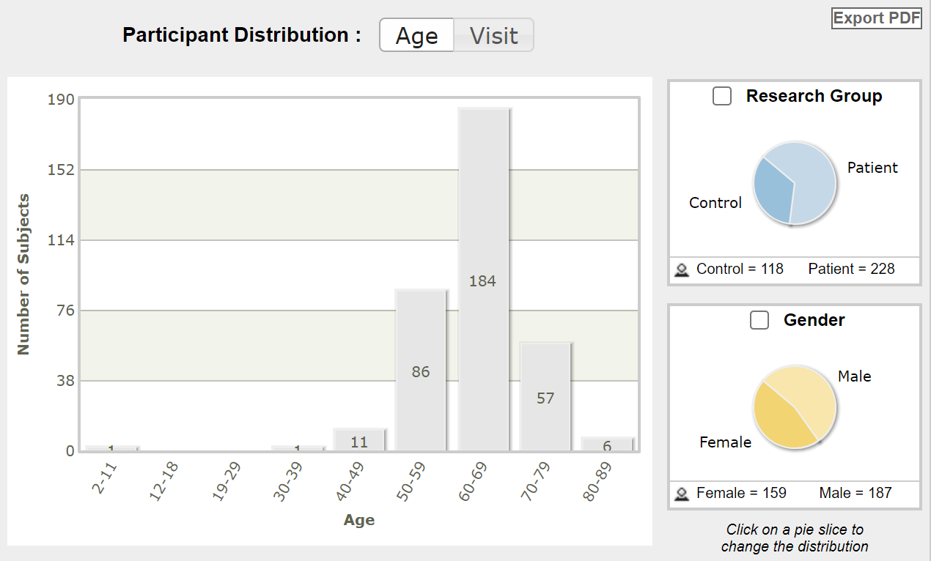
Participants Distribution:Age

Slide 18
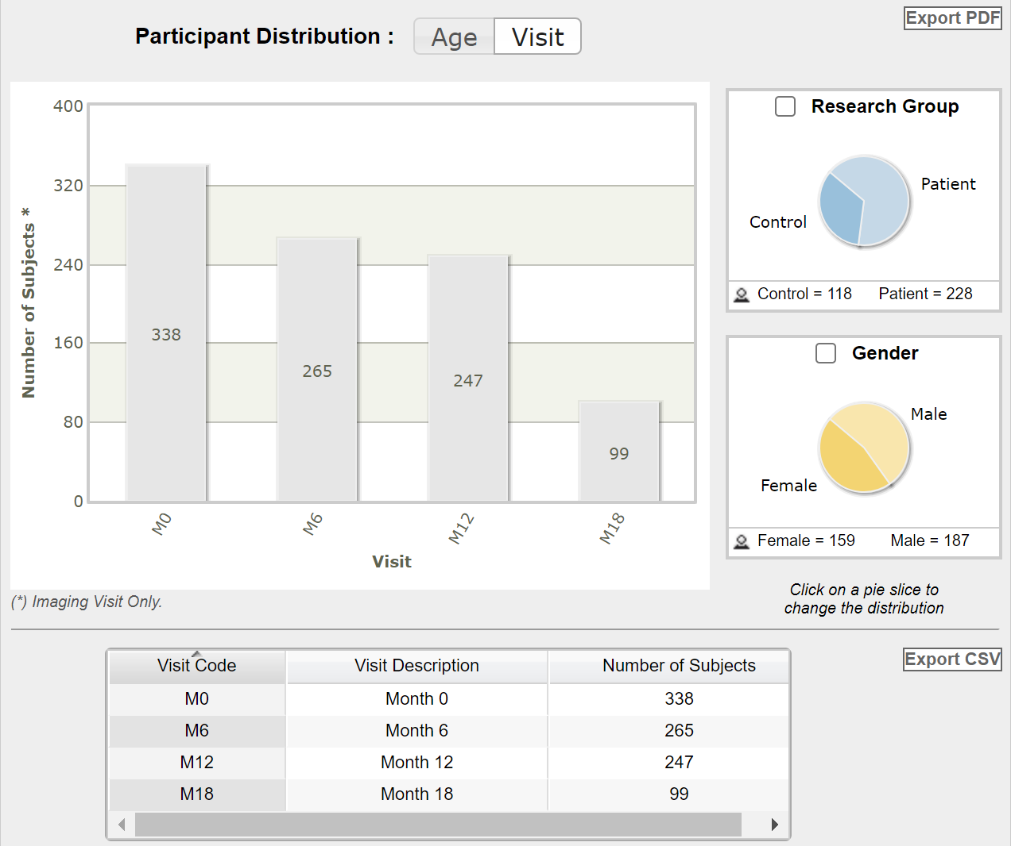
Participants Distribution:Visit
参与者根据他们在研究期间的不同访问次数进行分组
Visit code:标识参与者在研究期间进行的不同访问或评估时间点的一种编码系统
通过visit code, 研究人员可以准确地识别和对应不同的访问时间点，比较不同时间点的数据，并观察疾病的进展或治疗效果的变化

Slide 19
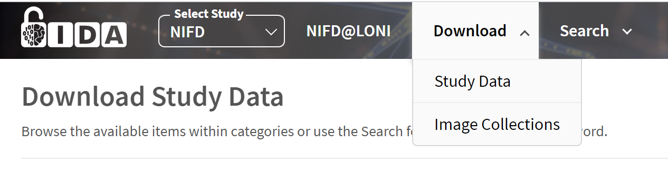
认识数据：Study data （临床医学数据）

Slide 20
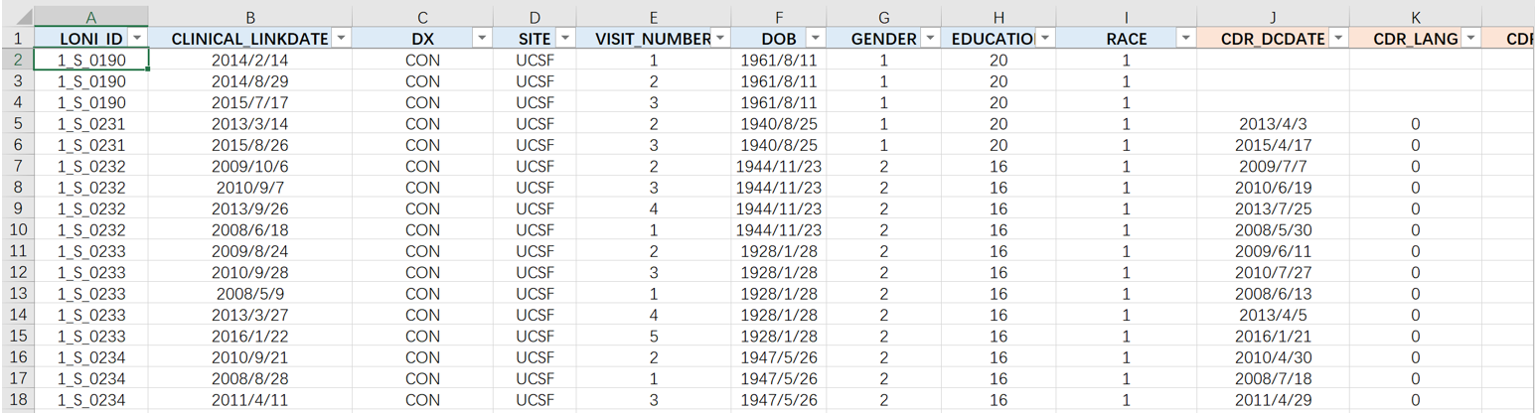
NIFD_Clinical_Data_20200724_updated
Clinical Data包含以下等信息：LONI_ID, DX, SITE, CLINICAL_LINKDATE, VISIT_NUMBER, DOB, GENDER, EDUCATION, RACE, CDR_DCDATE, CDR_LANG, CDR_BEHAV, CDR_TOT, CDR_BOX_SCORE, MMSE_DCDATE, MMSE_TOT

Slide 21
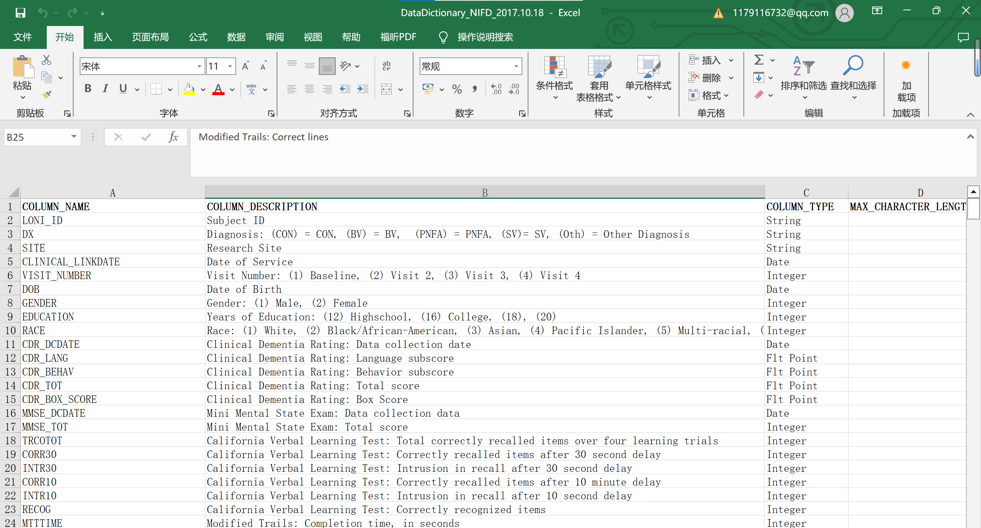
DataDictionary_NIFD_2017.10.18

Slide 22
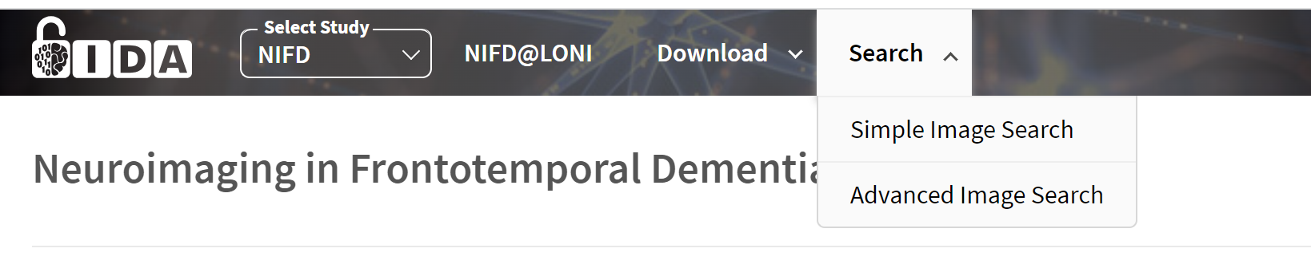
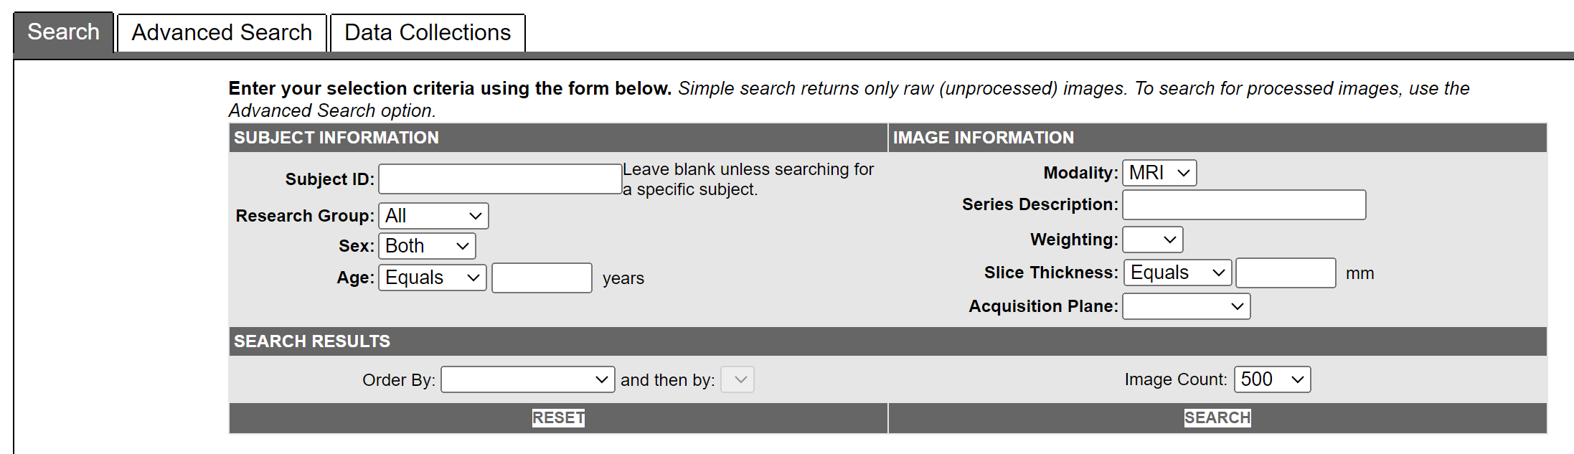
认识数据：Image collection
可在Search中直接进行搜索查找数据。

Slide 23
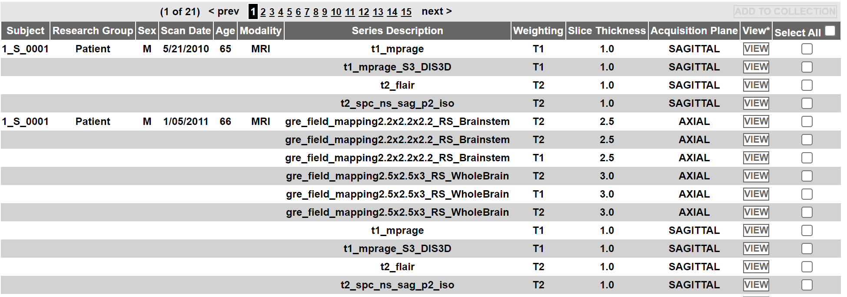
以 Modality = MRI 为例进行查找：
Image包含以下等信息：Subject, Research Group, Sex, Scan Date, Age, Modality, Series, Description, Weighting, Slice Thickness, Acquisition Plane

Slide 24
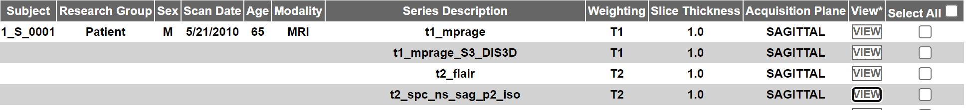
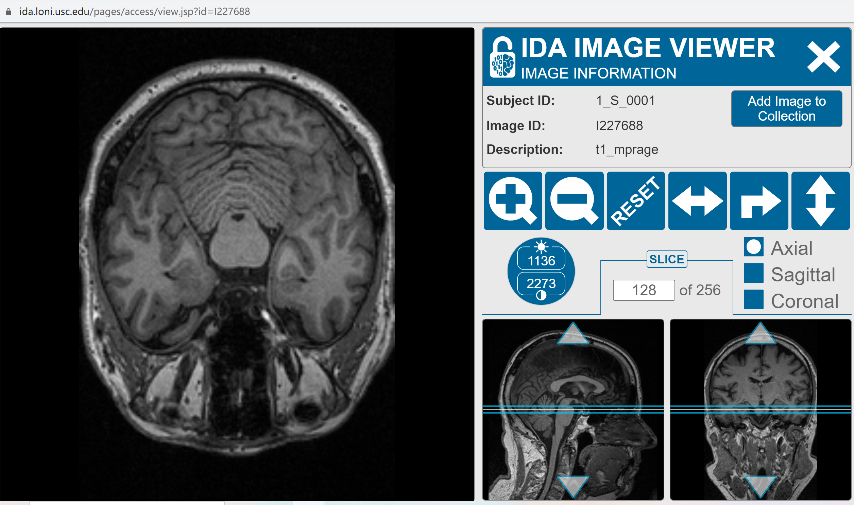
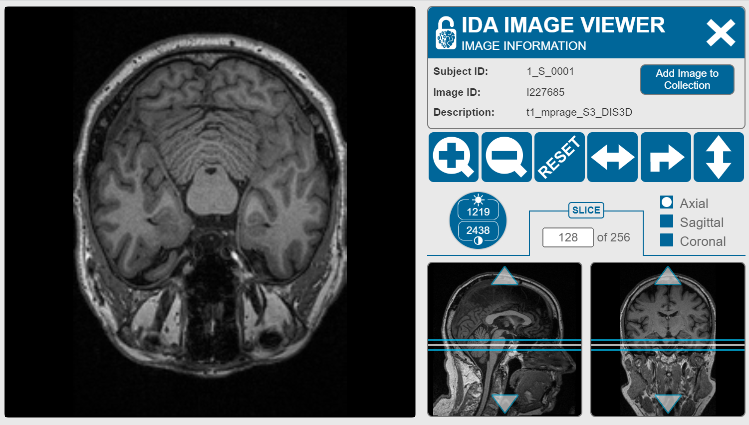
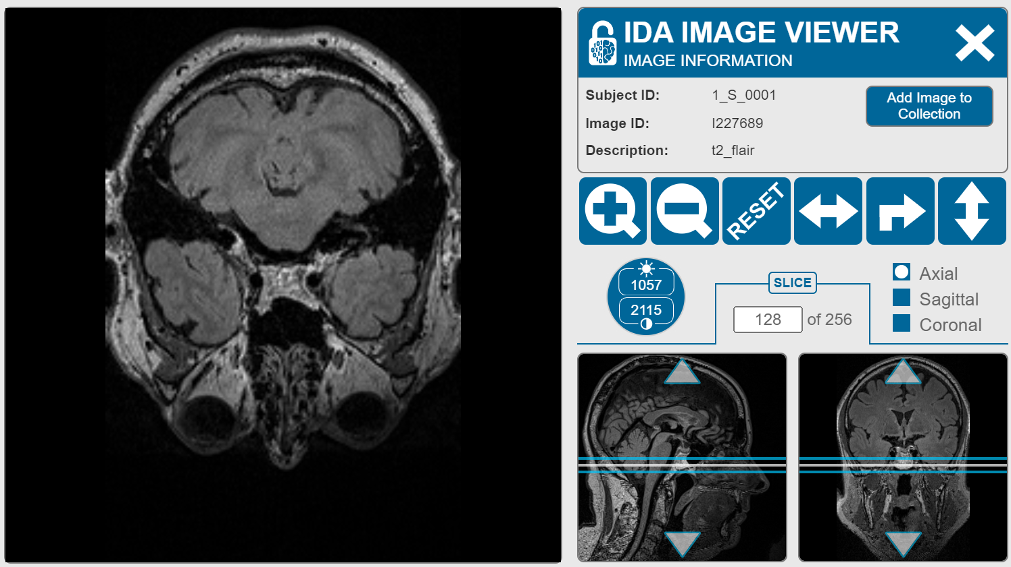
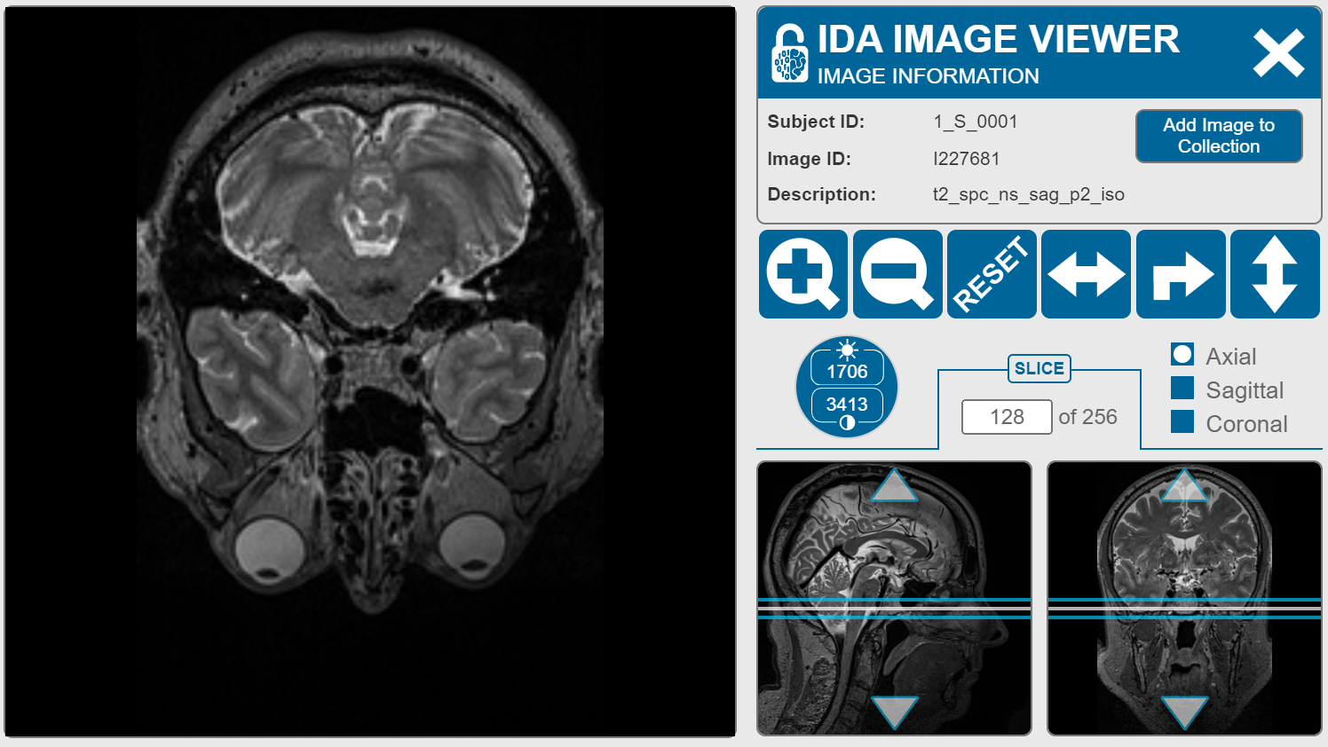
可点击view查看image， 以Subject ID=1_S_0001为例

Slide 25
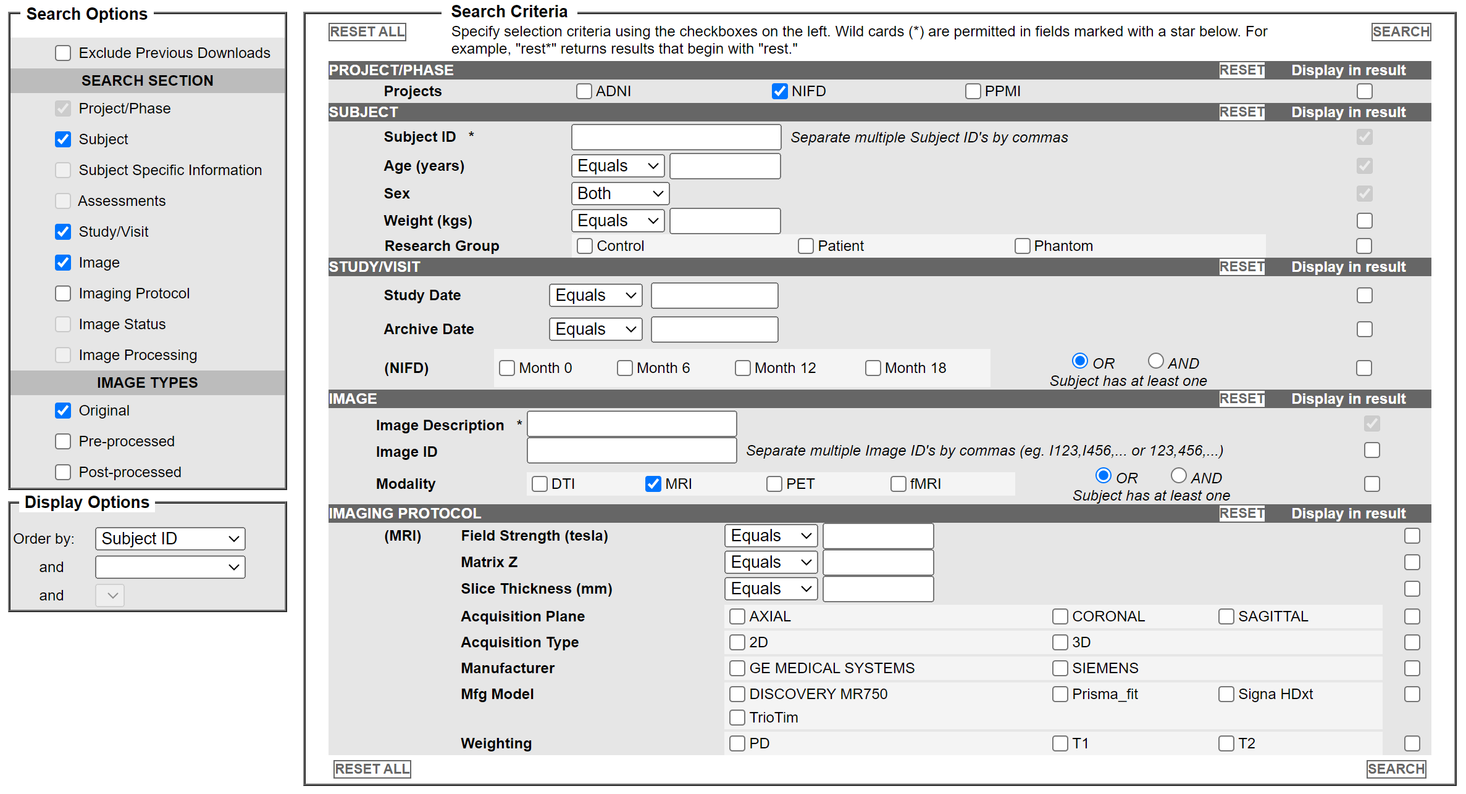
Advanced search
可对processed images进行搜索，功能更多

Slide 26
PART 1.3:OASIS

Slide 27
开放获取系列成像研究（OASIS）是一个旨在向科学界免费提供大脑神经成像数据集的项目。
OASIS Brains Datasets
OASIS-1: Cross-sectional MRI Data in Young, Middle Aged, Nondemented and Demented Older Adults
OASIS-2: Longitudinal MRI Data in Nondemented and Demented Older Adults
OASIS-3: Longitudinal Multimodal Neuroimaging, Clinical, and Cognitive Dataset for Normal Aging and Alzheimer’s Disease
OASIS-3 TAU: OASIS-3 Flortaucipir F18 (AV1451) PET
OASIS-4: Clinical Cohort

Slide 28
Cohort | Subjects | MR Sessions | PET Sessions | CT Sessions | Age | AD | Nondemented | nondemented->demented
OASIS-1 | 416 | 434 |  |  | 18-96 | 100 (age>60) | 20
OASIS-2 | 150 | 373 |  |  | 60-96 | 64 | 72 | 14
OASIS-3 | 1379 | 2842 | 2157 | 1472 | 42-95 | 622 | 755
OASIS-3 TAU | 451 |  | 451
OASIS-4 | 663 | 676 |  |  | 21-94

Slide 29
PART 1.3.1:OASIS-1

Slide 30
OASIS-1: Cross-sectional MRI Data in Young, Middle Aged, Nondemented and Demented Older Adults年轻、中年、非痴呆和痴呆老年人的横断面MRI数据
Adults Subjects: 416
MR Sessions: 434
这一组包括416名年龄在18至96岁之间的受试者。对于每个受试者，包括在单次扫描中获得的3或4次单独的T1加权MRI扫描。受试者都是右撇子，包括男性和女性。在纳入的60岁以上受试者中，有100人被临床诊断患有非常轻中度阿尔茨海默病（AD）。此外，还包括一个可靠性数据集，其中包含 20 名没有痴呆症的受试者，这些受试者在初次治疗后 90 天内的后续访问中进行了成像。

Slide 31
认识数据：Study data （临床医学数据）
Demographics
Gender (M/F), Handedness (Hand), Age, Education (Educ), socioeconomic status (SES) (Rubin et al., 1998). Education codes correspond to the following levels of education: 1: less than high school grad., 2: high school grad., 3: some college, 4: college grad., 5: beyond college.
Clinical
Mini-Mental State Examination (MMSE) (Rubin et al., 1998), Clinical Dementia Rating (CDR; 0= nondemented; 0.5 – very mild dementia; 1 = mild dementia; 2 = moderate dementia) (Morris, 1993). All participants with dementia (CDR >0) were diagnosed with probable AD.
Derived anatomic volumes
Estimated total intracranial volume (eTIV) (mm^3) (Buckner et al., 2004), Atlas scaling factor (ASF) (Buckner et al., 2004), Normalized whole brain volume (nWBV) (Fotenos et al., 2004).

Slide 32
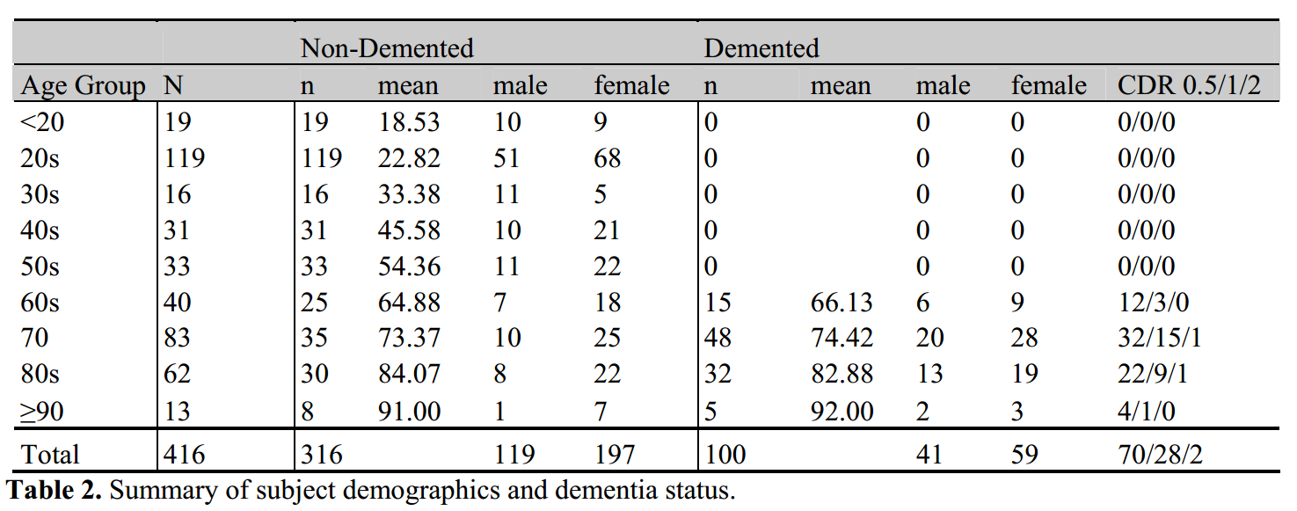

Slide 33
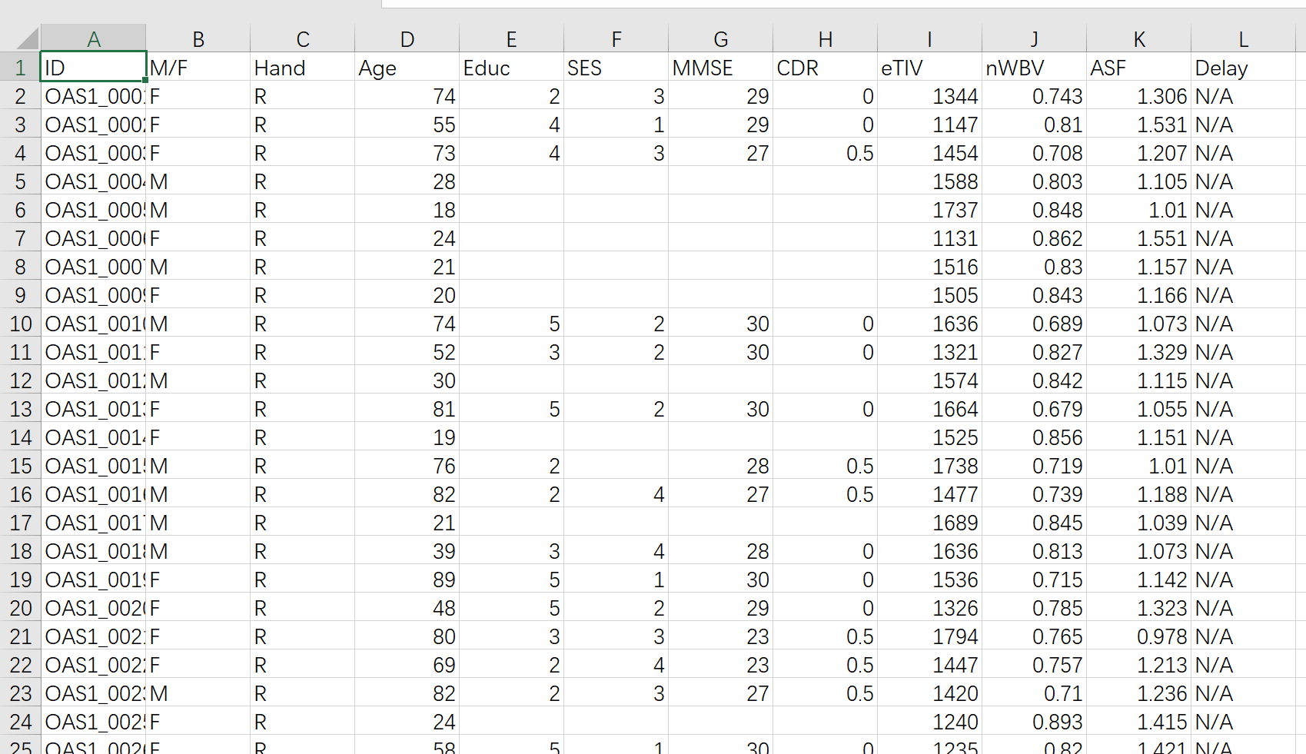

Slide 34
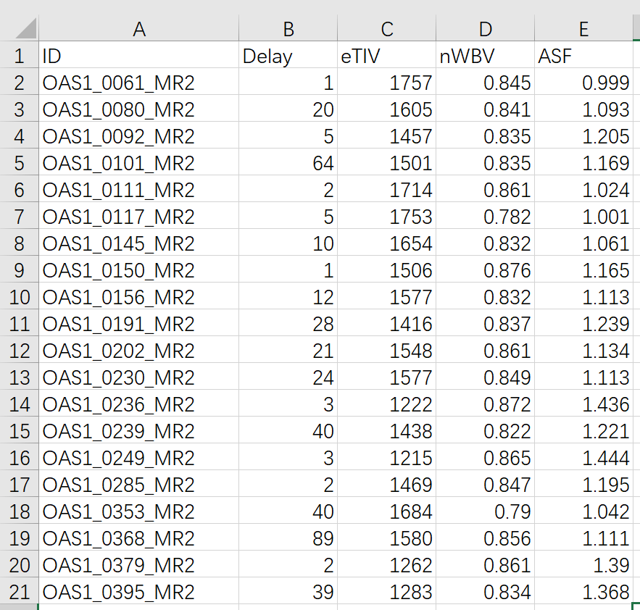

Slide 35
PART 1.3.2:OASIS-2

Slide 36
OASIS-2: Longitudinal MRI Data in Nondemented and Demented Older Adults
Subjects: 150
MR Sessions: 373
这一组由150名年龄在60岁至96岁之间的受试者组成。每个受试者在两次或两次以上的访视中进行扫描，间隔至少一年，共进行373次成像。对于每个受试者，包括在单次扫描中获得的3或4次单独的T1加权MRI扫描。受试者都是右撇子，包括男性和女性。在整个研究过程中，72名受试者被描述为未退化。64名受试者在初次就诊时被定性为痴呆，并在随后的扫描中保持这种状态，其中包括51名轻度至中度阿尔茨海默病患者。另有14名受试者在初次就诊时被定性为未痴呆，随后在随后的就诊中被定性为痴呆。

Slide 37
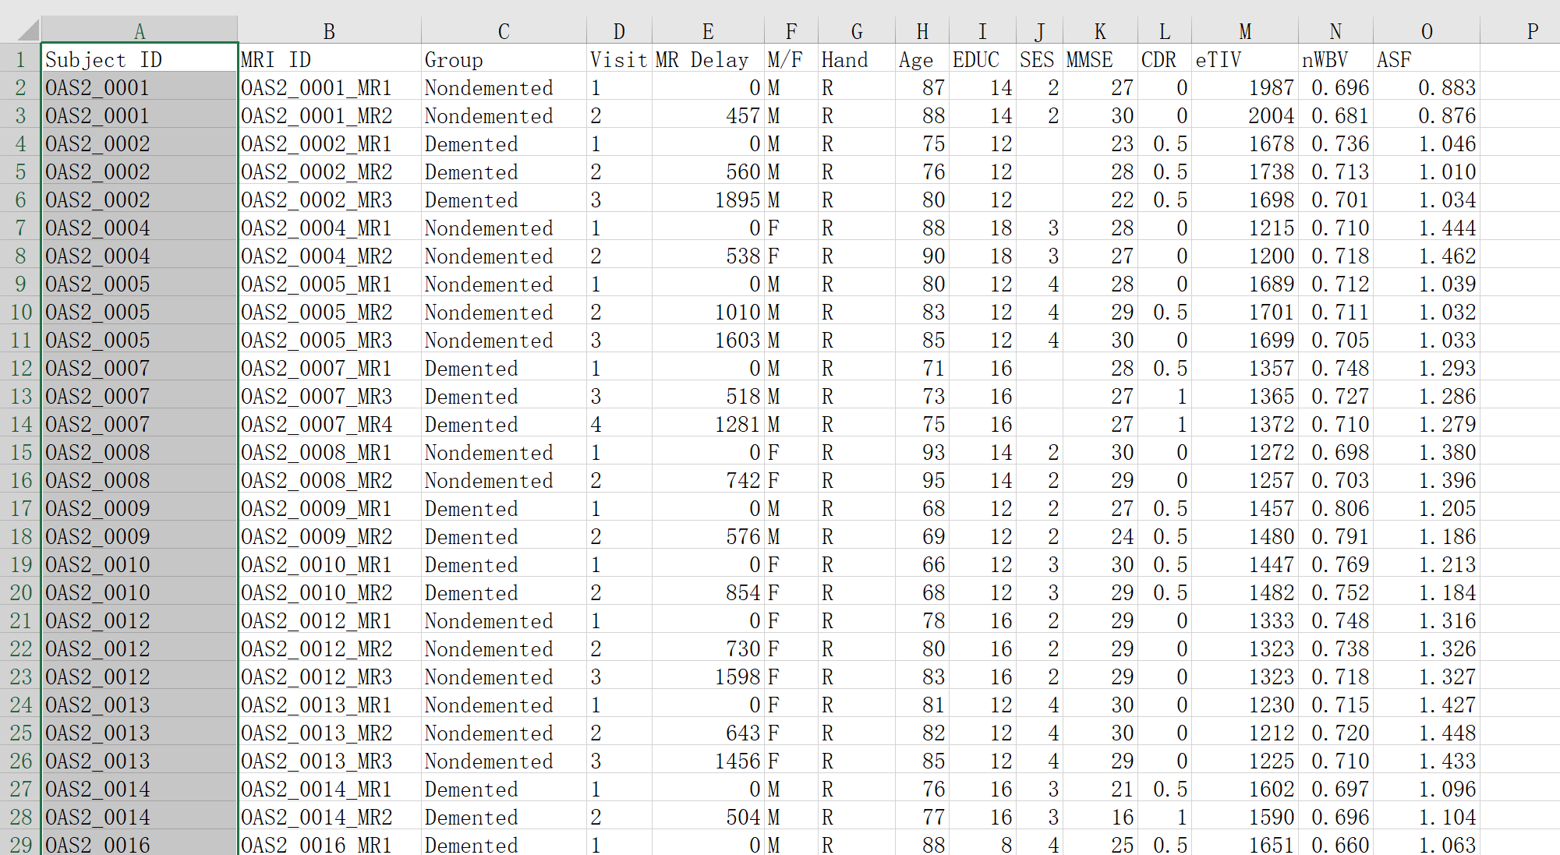

Slide 38
PART 1.3.3:OASIS-3

Slide 39
OASIS-3: Longitudinal Multimodal Neuroimaging, Clinical, and Cognitive Dataset for Normal Aging and Alzheimer’s Disease
Subjects: 1379
MR Sessions: 2842
PET Sessions: 2157
CT Sessions: 1472
OASIS-3是对1378名参与者的数据的回顾性汇编，这些数据是在30年的时间里通过WUSTL Knight ADRC在几个正在进行的项目中收集的。参与者包括755名认知正常的成年人和622名处于不同认知衰退阶段的人，年龄从42-95岁不等。所有参与者都被分配了一个新的随机标识符，所有日期都被删除并归一化，以反映进入研究的天数。

Slide 40
PART 1.3.4:OASIS-4

Slide 41
OASIS-4: Clinical Cohort
Subjects: 663
MR Sessions: 676
这套包括663名年龄在21-94岁之间的受试者。该临床队列对记忆障碍和痴呆进行了评估，包括临床、脑脊液、神经病理学和神经影像学评估。这是一个独特的数据集，而不是OASIS-3纵向多模式神经成像数据集的更新。

Slide 42
PART 2:针对ADNI的问题

Slide 43
宏观问题
AD属于神经退行性疾病，最先会影响大脑的哪一部分呢？
判断的时候是多大程度依靠图像以及临床（望闻问切？）的表征？或者量表观察？
医生在对 MCI/AD 进行研究的时候还有哪些希望解决的问题？

Slide 44
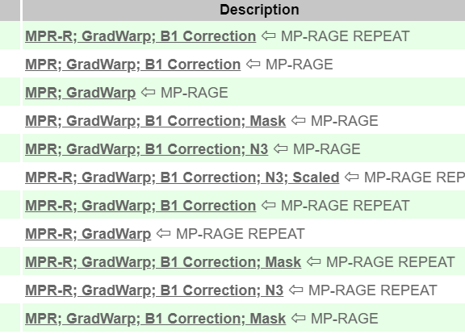
数据预处理：MRI图像的解读
左边是同一个患者同一时期的一系列MRI图像description，每一个都可以点开查看具体的图像。
这些description具体意味着什么？

Slide 45
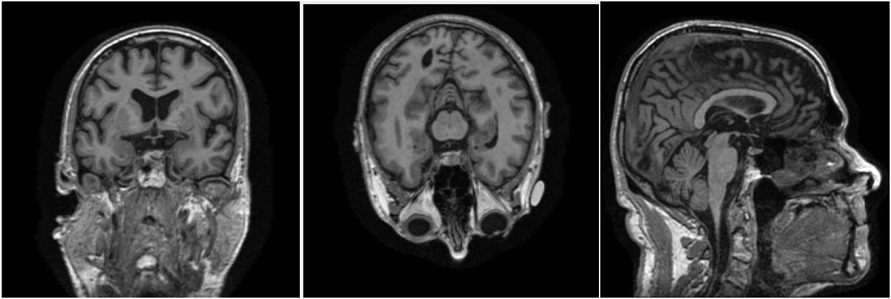
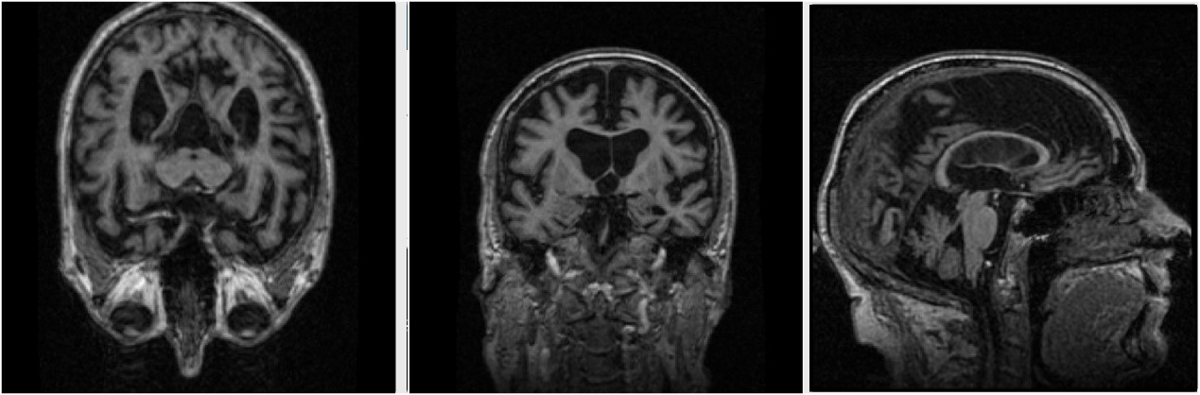
数据预处理：MRI图像的解读
利用MRI图像辅助AD诊断时是以3D MRI还是2D MRI为主？
不同维度的图片各自有什么特征是可以辅助诊断AD的？（除了我们可以知道的各脑区体积外）
CN
AD

Slide 46
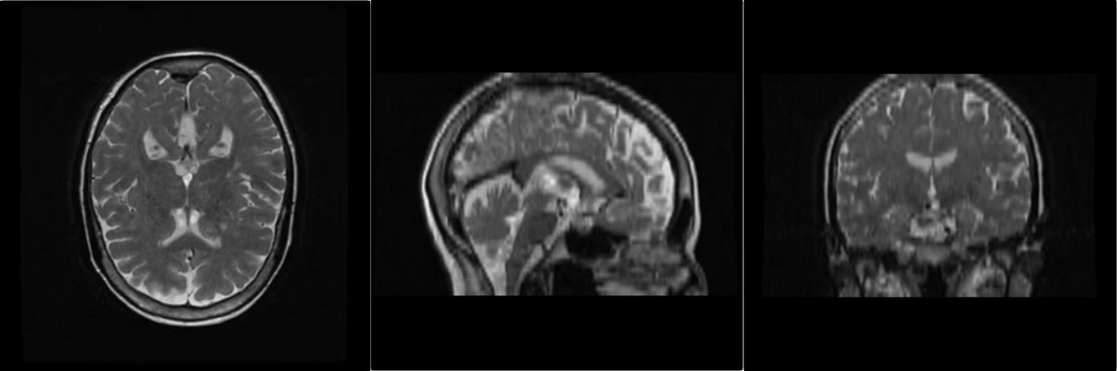
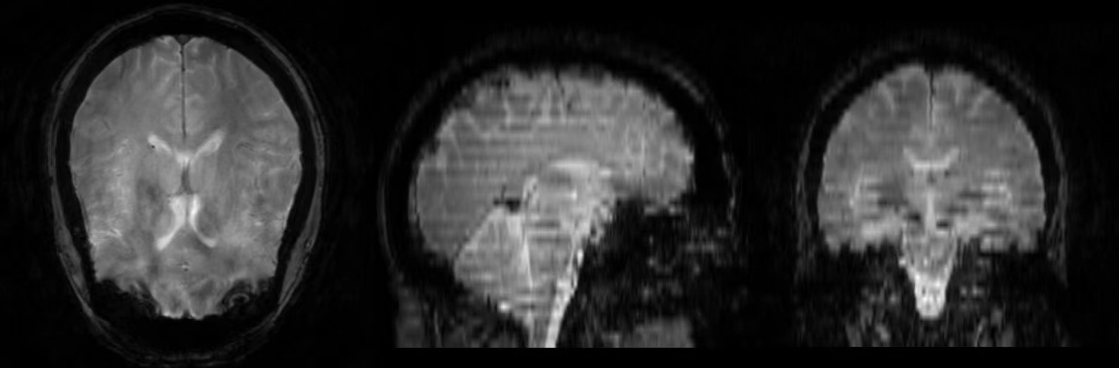
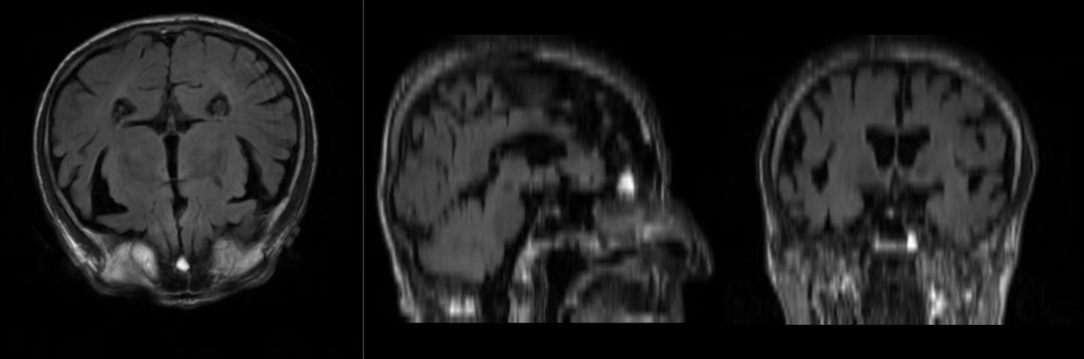
数据预处理：MRI图像的解读
DTI, MRI, PET, fMRI 这些图像哪些在临床的实际应用上比较多？造成这一图像使用较多的因素有哪些？（图像采集是否方便、对病人身体状况是否有要求、成像效果是否便于临床诊断等）
如果成像较为模糊是否会当场重新拍摄 or 是否把模糊图像排除我们的观测数据？
MCI
EMCI
LMCI

Slide 47
数据预处理：MRI图像的解读
3d图像的切片，观察到不同个体的 MRI 图像切片数量不同，这个切片数量和从哪里切是有什么讲究的？观察 MRI 图像对比的时候是应该选取同样位置切片还是同样编号切片还是同样百分位点的切片呢？

Slide 48
数据特征变量
临床数据中除了脑成像以外还可以看什么类型的数据？认知测试分数？一般情况下判断是什么病、病的前中后期、病的发展状态是看哪些部分的具体数据？
数据集中已有部分脑区体积数据，诊断 MCI/AD 关注的这部分脑区体积数据中，体积更大/更小代表着什么？具有什么样的医学意义？
病变除了带来体积上的变化是否还有其它可视化特征？

Slide 49
数据特征变量
这些（关注的）体积大小是不是有一些confounder？
年龄、性别的不同是不是和疾病一样会影响这些指标的大小趋势或者数值？
如果会那么年龄、性别、BMI这些协变量会多大程度上给诊断带来混淆？
性别、年龄在这个指标上造成的的区别是否可以有其他的方式（比如说其他的临床手段）进行区分？还是主要依靠经验进行判断？

Slide 50
其他问题
看到blog&csdn上说按脑灰质、白质、脑脊液结构将MRI分割成为3 个不同的图像；然后所采用的方法是使用SPM工具一张张分割。但是如果有大量数据的话这样子会分不完

